Slide 1

Metodologías ágiles

Slide 2
Desarrollo en Cascada
REQUISITOS
DISEÑO
IMPLEMENTACIÓN
VERIFICACIÓN
MANTENIMIENTO

Slide 3
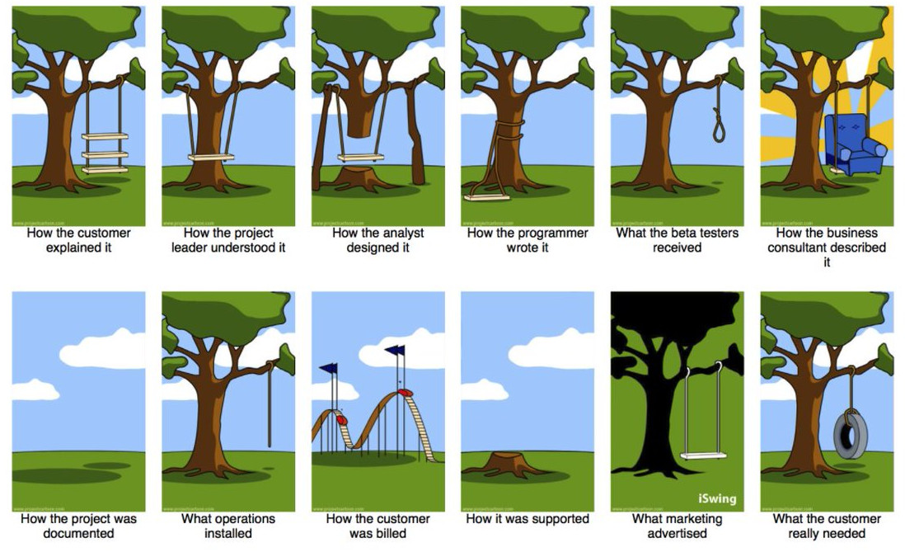
El Desarrollo Software

Slide 4

Desarrollo
Ágil
Manifesto

Slide 5
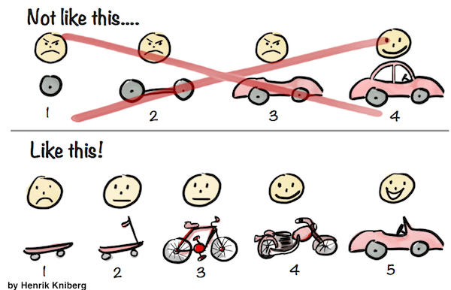
Desarrollo
Ágil

Slide 6

Desarrollo
Ágil : SCRUM

Slide 7
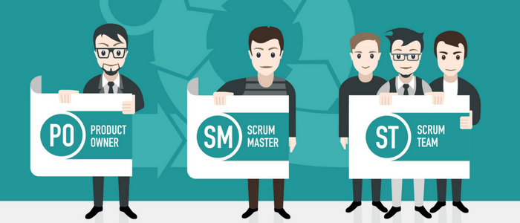
SCRUM Roles
Notes:
Lo primero que nos recomienda scrum al abordar un proyecto es definir una serie de roles. Unos personajes en los que cada uno tendrá una misión y unos objetivos.
El Product Owner es el representante del cliente en el equipo SCRUM. Tiene una idea muy clara de cómo el software le puede ayudar en su negocio. Es capaz también de poner en valor los tiempos vs lo que el software le aportará, por lo tanto, es la persona ideal para definir las prioridades de la funcionalidad que debe hacerse y la que no. En el caso de proyectos muy grandes con varias equipos Scrum el PO del equipo debe ser la figura que conoce el roadmap del proyecto en global.
Scrum Master. Es el facilitador. Su trabajo primario es eliminar los obstáculos que impiden que el equipo alcance el objetivo en cada iteración. El ScrumMaster no es el líder del equipo (porque ellos se auto-organizan), sino que actúa como una protección entre el equipo y cualquier influencia que le distraiga. El ScrumMaster se asegura de que el proceso Scrum se utiliza como es debido. El ScrumMaster es el que hace que las reglas se cumplan
Scrum Team: Es el equipo de desarrollo. Tiene la responsabilidad de entregar el producto en cada iteración. Cuestión importante, en Scrum a las iteraciones se les conoce como Sprint. Se recomiendan equipos pequeños de 5 a 9 personas con las habilidades transversales necesarias para realizar el trabajo (análisis, diseño, desarrollo, pruebas, documentación, etc).

Slide 8
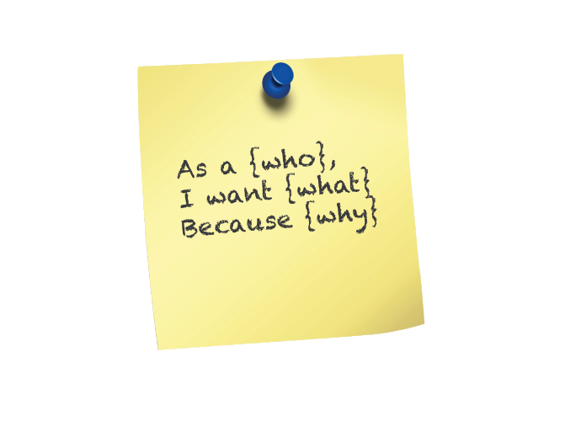
SCRUM
Artefactos
Historias de Usuario
Notes:
Story User. Es una descripción informal y hecha con lenguaje común del usuario de una o más características de un sistema de software. Usualmente son escritas desde el punto de vista del usuario final o de un usuario del sistema. Ejemplo típicos de una historia de usuario son:
Como un operador hotelero, quiero establecer las tarifas óptimas para las habitaciones de mi hotel.
Como Cliente, quiero pagar mi suscripción mensual vía sitio web por medio de transferencia bancaria o tarjeta de crédito.
Como Analista de almacén, quiero listar todos los pedidos de venta recibidos que debo preparar.
Características de un Story User
Independientes unas de otras: De ser necesario, combinar las historias dependientes o buscar otra forma de dividir las historias de manera que resulten independientes.
Negociables: La historia en sí misma no es lo suficientemente explícita como para considerarse un contrato, la discusión con los usuarios debe permitir esclarecer su alcance.
Valoradas por los clientes o usuarios: Los intereses de los clientes y de los usuarios no siempre coinciden, pero en todo caso, cada historia debe ser importante para alguno de ellos más que para el desarrollador.
Estimables: Un resultado de la discusión de una historia de usuario es la estimación del tiempo que tomará completarla. Esto permite estimar el tiempo total del proyecto.
Pequeñas: Las historias muy largas son difíciles de estimar e imponen restricciones sobre la planificación de un desarrollo iterativo. Generalmente se recomienda la consolidación de historias muy cortas en una sola historia.
Verificables: Las historias de usuario cubren requerimientos funcionales, por lo que generalmente son verificables. Cuando sea posible, la verificación debe automatizarse, de manera que pueda ser verificada en cada entrega del proyecto

Slide 9
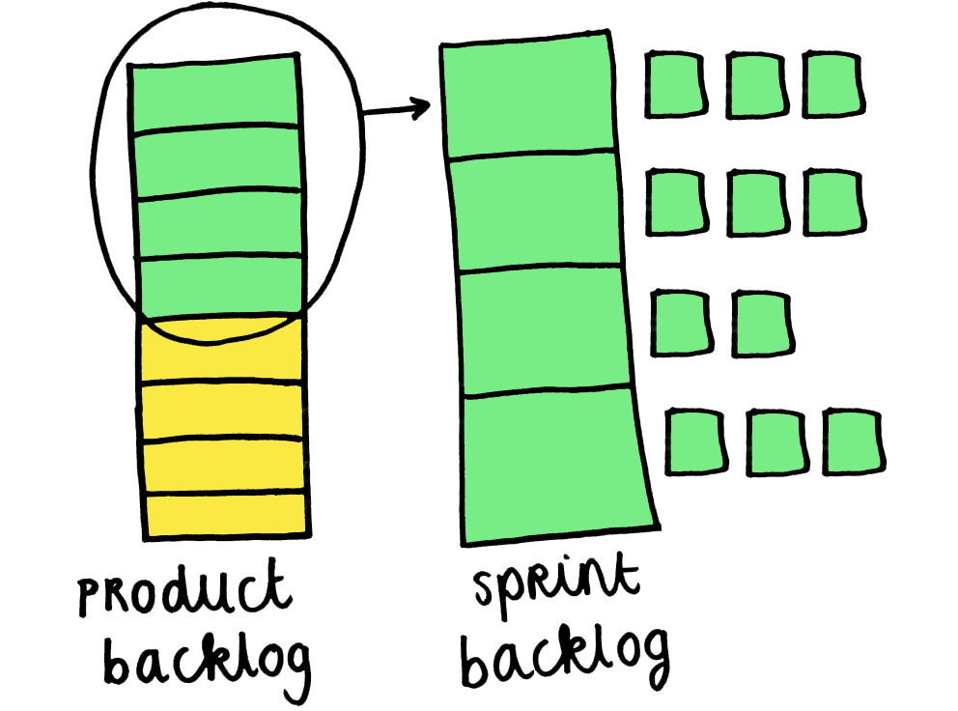
SCRUM
Artefactos
Backlog de Producto
Y de Sprint
Notes:
Backlog de Producto. Es una lista ordenada de requisitos construidos a partir de las historias de usuario. El dueño del producto es el encargado de administrar y priorizar esta lista. La lista está priorizada balanceando el valor que cada requisito aporta al negocio frente al coste estimado que tiene su desarrollo. El backlog del producto se debe hacer al inicio del proyecto con los requisitos inicialmente conocidos y mejor entendidos, y evoluciona conforme avanza el desarrollo. Habitualmente se empieza a elaborar el backlog del producto con el resultado de una reunión de “tormenta de ideas”, o "fertilización cruzada", o un proceso de “Exploración” (eXtreme Programming) donde colabora todo el equipo, que comprende y comparte la visión del propietario del producto. Importante. Después de la etapa inicial (2do sprint) cada elemento de la pila del producto debe referirse a funcionalidades entregables (más cercano a las historias de usuario), no a trabajos internos del tipo “diseño de la base de datos”. En el primer sprint sí pueden existir tareas más internas en donde sí es necesaria una exploración y configuración inicial.
Backlog de Sprint. Este es el compromiso que asume el equipo de desarrollo en una iteración. Se construye lógicamente a partir del backlog del producto según lo que el dueño del producto consideró prioritario. En el momento en que un requisito entra al backlog de Sprint debe tener una definición de terminado. Es decir, una descripción de cuándo se considera suficientemente bueno el requisito como para ser entregado. Si el requisito descrito en el backlog es muy grande - y se considera grande a todo aquello que tarde más de un día de trabajo - se divide ese requisito en dos o más tareas. Las tareas pueden reasignarse. Lo más importante es cumplir el objetivo del sprint en el tiempo pactado. El backlog de sprint le pertenece al equipo de desarrollo y sólo ellos pueden modificarlo. El tiempo del sprint también es definido por los mismos desarrolladores.

Slide 10

SCRUM
Artefactos
Incrementales
Notes:
Incremento de funcionalidad. Es el entregable al final de cada iteración. Debe ser estar completamente terminada y operativa, en condiciones de ser entregada al cliente

Slide 11

SCRUM
Ceremonias
Planificación
Notes:
Planificación. En esta reunión se seleccionan y comprenden aquellas tareas que serán realizadas durante el sprint. En la planificación participa el equipo Scrum al completo y tiene una duración acotada de máximo dos horas por cada semana de duración del sprint. En una primera fase, se define qué trabajo será realizado durante el sprint. En función de la capacidad del equipo y su desarrollo en los sprints anteriores, el equipo de desarrollo decidirá cuánto trabajo va a llevar a cabo. Es muy importante recalcar que es el propio equipo de desarrollo que escoge cuánto trabajo se hará y no el Product Owner o el Scrum Master.
En una segunda fase, el trabajo a realizar se descompone en tareas más pequeñas cuya duración sea de un día o menos. El equipo de desarrollo es el encargado de asignar tiempos de ejecución a las tareas. El resultado de la reunión es el Sprint Backlog.

Slide 12
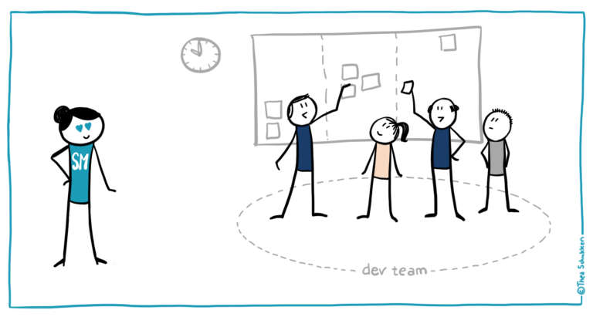
SCRUM
Ceremonias
Reunión Diaria
Notes:
Reunión diaria. El objetivo es asegurar que el equipo de desarrollo tiene todo lo necesario para trabajar y para conseguir el sprint. Las tres preguntas que deben guiar la reunión son: Qué hice ayer, qué haré hoy y qué me impide hacer mi trabajo. No debe durar más de 15 minutos. Esta reunión debe servir para que los integrantes del equipo
Sincronicen sus esfuerzos y creen un plan para las próximas 24 horas.
Identifiquen impedimentos
Mejorar la comunicación entre los miembros del equipo
Promover decisiones rápidas
Eliminar otras reuniones.
A la reunión asistirá el equipo de desarrollo y el Scrum Master. Opcionalmente podría asistir el PO. La tendencia actual es que el Scrum Master promueva estas reuniones pero no sea necesariamente él quien las dirija.

Slide 13

SCRUM
Ceremonias
Revisión
Notes:
Revisión. Es convocada por el product owner y es una reunión en la que se presenta el resultado del sprint a los interesados, incluido el cliente. En esta reunión se analizan los cambios del mercado y el potencial uso del producto. Se actualiza también el Backlog del producto con nueva funcionalidad o quitando aquella que ya no sea necesaria. Se puede también realizar proyecciones sobre fechas probables de release sobre la base de la velocidad del equipo de desarrollo. Es importante recalcar que el PO no debe verse como un proxy entre el equipo de desarrollo y los clientes, sino como la voz del cliente en el equipo de desarrollo

Slide 14
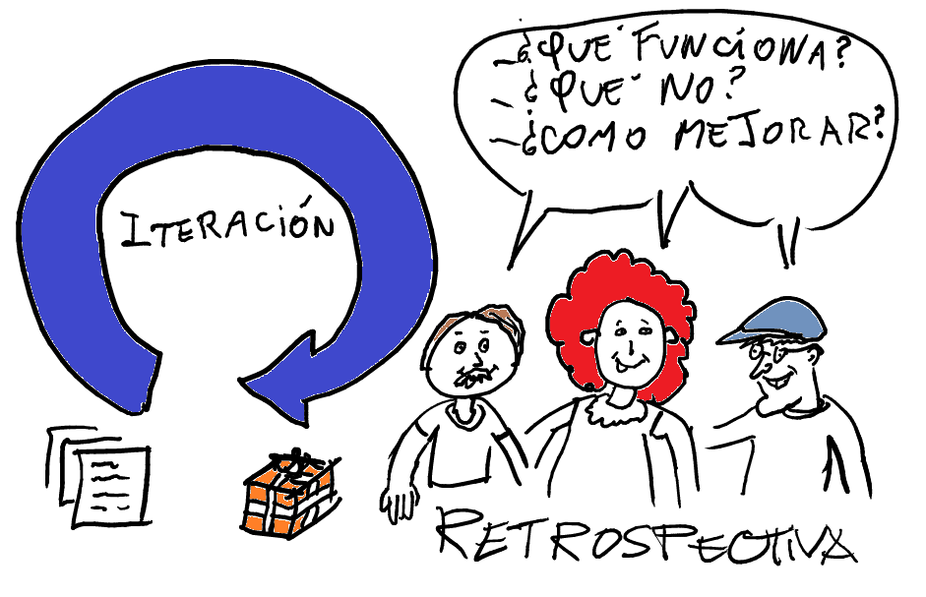
SCRUM
Ceremonias
Retrospectiva
Notes:
Retrospectiva. Se realiza para revisar cómo se acometió el sprint o el proyecto, la relación dentro del equipo y las herramientas utilizadas. El objetivo principal es identificar áreas de mejora y aquellas cosas que se han realizado bien para repetirlas en los siguientes sprints

Slide 15
Gracias!
Preguntas?
Sandra.Tejerina@uneatlantico.es

